Slide 1
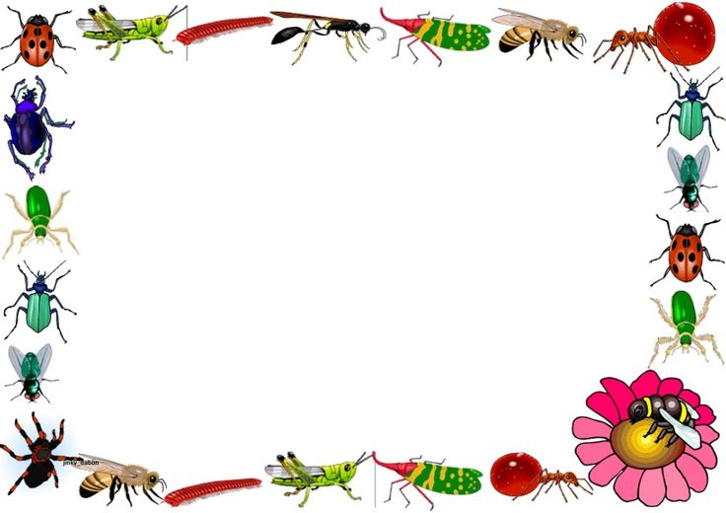

Лепка предметная
Жуки на цветочной клумбе
МАДОУ «Детский сад №4 «Солнышко»
Лыкова И. А.
Изобразительная деятельность в детском саду.
Средняя группа.
Сентябрь
3 неделя
Автор презентации: Казанцева В. Г. – воспитатель (СЗД)
Арамиль - 2018

Slide 2
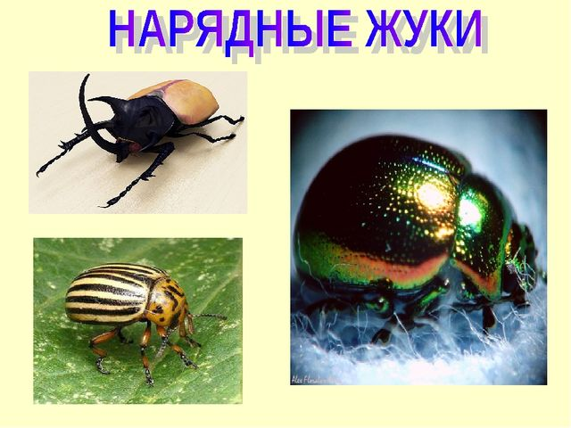

Slide 3
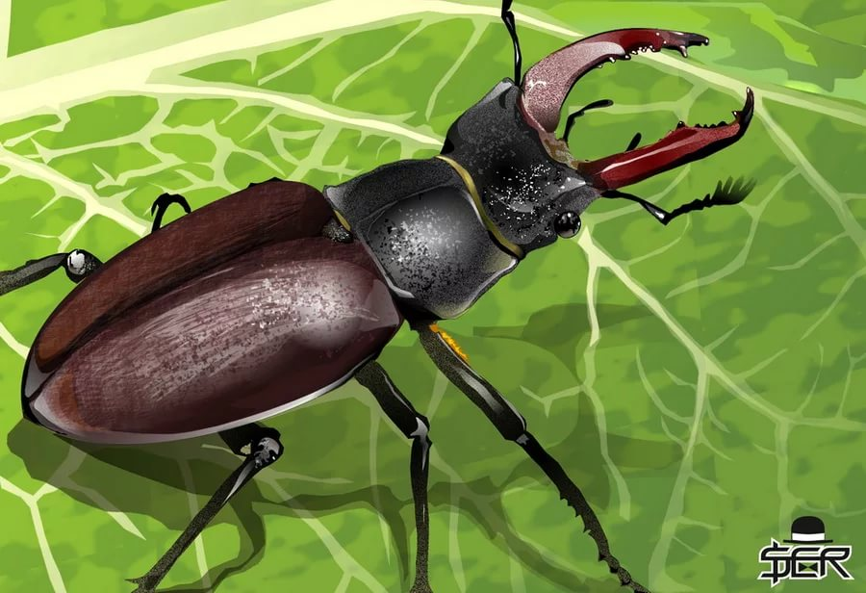
Он летит – как ветер воет,
сядет – рогом землю роет,
Лапкой потирает ус
Чёрный, важный толстопуз.
(Жук-рогач)

Slide 4

В ярко-алой пелеринке,
Зёрна маковы на спинке –
Над садочками летает,
Листики от тли спасает.
(божья коровка)

Slide 5
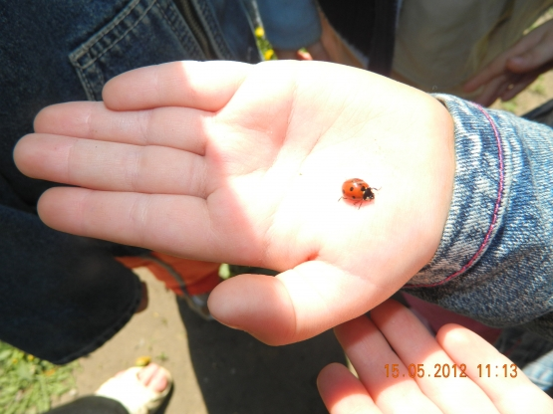
Красным-красно платьице
В точечку и в зёрнышко –
На ладошке пятится
Маленькое солнышко.
(божья коровка)

Slide 6
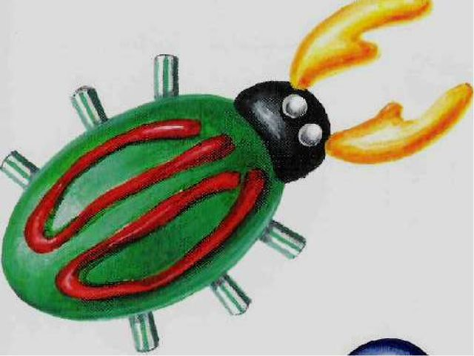

Slide 7
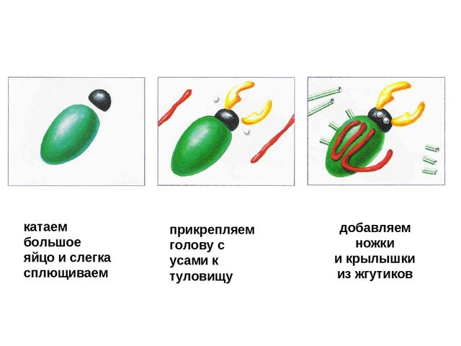

Slide 8
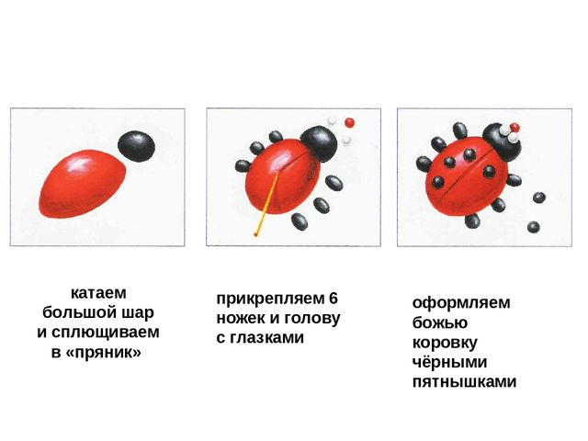

Slide 9


